Slide 1
Skútry pro přepravu osob

Slide 2
Znaky skútru
často malá kola
částečně kapotovaný
podlážka na nohy
bez horní části rámu – specifický posed
ekonomický provoz

Slide 3
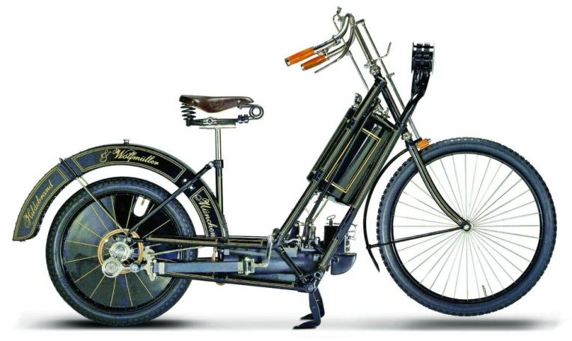
Předchůdce skútrů
1894: Hildebrand & Wolfmüller (motocykly)
motor o objemu 1489 cm³, výkon 2,5 koní
rychlost až 45 km/h
sezení i v sukni – předchůdce skútru

Slide 4
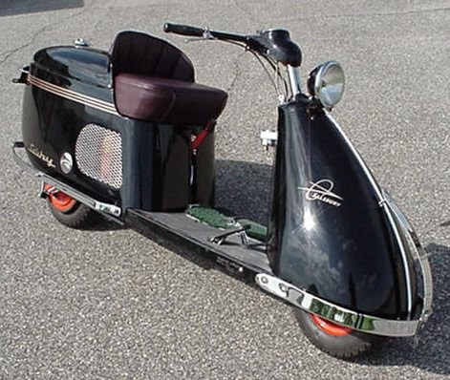
Vývoj skútrů
1936: Salisbury Motor Glide – viz obrázek
po 2. sv. válce: Vespa a Lambretta (Itálie)
  levný a jednoduchý stroj
v ČSR vývoj už před
2. sv. válkou (J. F. Koch)
1957: první tuzemský:
  ČEZETA 175, typ 501, 502
  motor o objemu 171,1 cm³,
  výkon 10 koní
  1964: ukončení výroby (politické rozhodnutí)

Slide 5
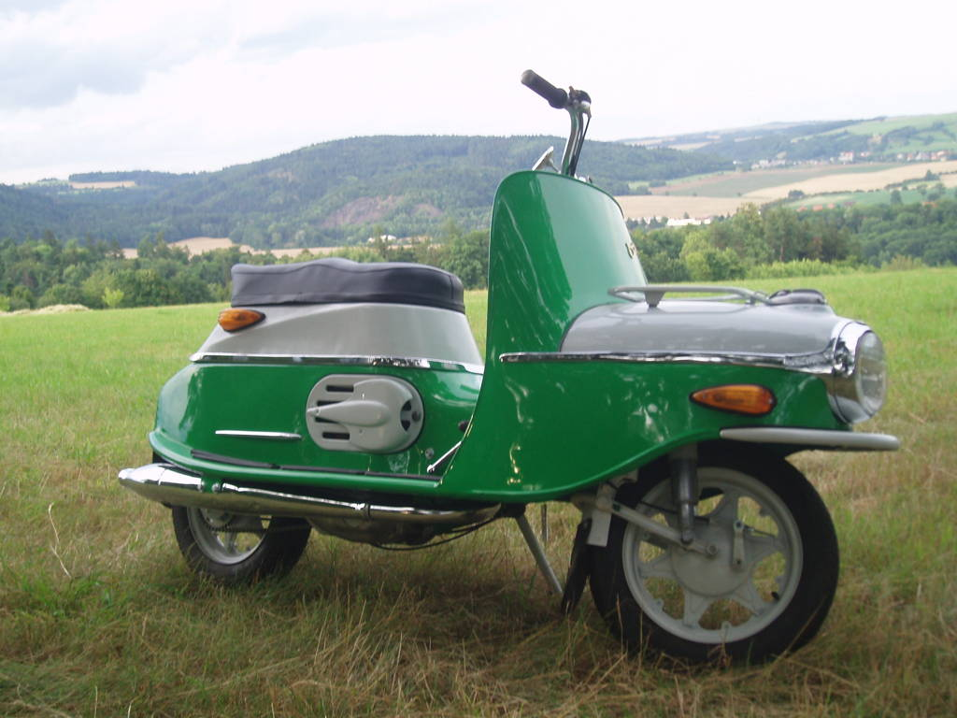

Slide 6
Druhy a kategorie skútrů
A) podle stavby konstrukce a počtu kol (2/3/4)
B) podle pohonu (motorové, elektrické, hybridní)
C) podle objemu motoru: malé (50-125), střední
(250-400), velké cestovní (nad 400 cm³)
D) podle určení, které u skútrů převládá:
- City skútr - Fun skútr
- Klasic skútr - All skútr
- Round skútr - Komfrot skútr

Slide 7
Elektroskútry
dříve silikonové akumulátory (těžké, náchylné na teplotu, slabý výkon a tím neumožňovaly velký dojezd (cca 40 km))
nyní lithiové akumulátory
umístění elektromotoru v zadním kole
elektromotor účinnost 90 % (spalovací 30 %)

Slide 8
Výhody elektroskútrů
hospodárný provoz (5-15 Kč na 100 km)
„ekologický“ provoz (v místě provozu)
vysoká spolehlivost (absence výměny
a kontroly oleje, svíček, filtrů, řemene, mechanických částí motoru, atd.)
nízké servisní náklady
při využívání na krátké vzdálenosti nedochází k nadměrnému opotřebení
možnost rekuperace při brždění
vhodné především do městského provozu

Slide 9
Nevýhody elektroskútrů
omezený dojezd (50 - 100 km)
při vyšších rychlostech (nad 70 km/h) se výrazně snižuje dojezdová vzdálenost
doba nabíjení až 8 h, dle vybití a typu akumulátoru (ne rychlonabíjení)
vysoká cena akumulátoru
ceny od 30 tisíc Kč (málo výkonný motor, kratší dojezd) až ke 200 tisícům Kč (výkonné maxiskútry)
střed: skútry s cenou okolo 60 tisíc Kč, např. od firmy AKUMOTO

Slide 10
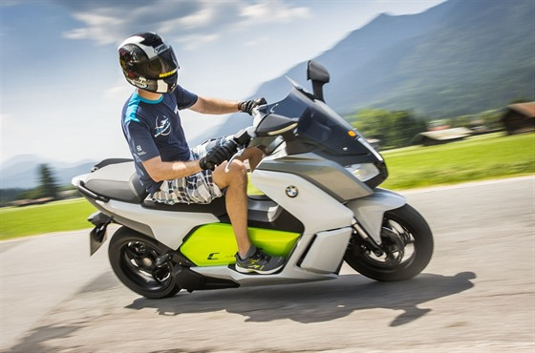
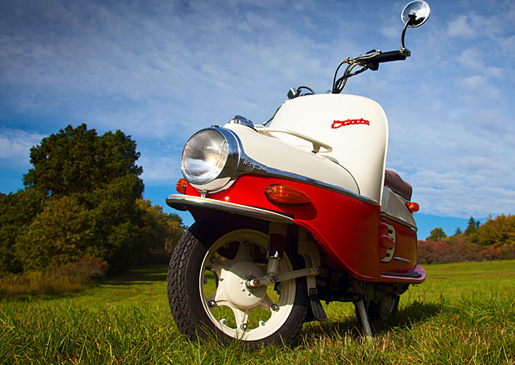

Slide 11
Elektroskútr ČEZETA 506
výroba od listopadu 2015 (výrobce Čezeta Motors s.r.o.)
nový typ retro skútru, designově vychází z legendárního skútru ČEZETA 501, 502
pohon: tichý elektromotor (výkon 5 kW) umístěný v náboji zadního kola
lithium-ion baterie, dojezd až 85 km
(po připlacení za regenerativní brzdy dojezd až 100 km)
malosériová výroba, nutno nejprve objednat
cena 9 000 EUR

Slide 12
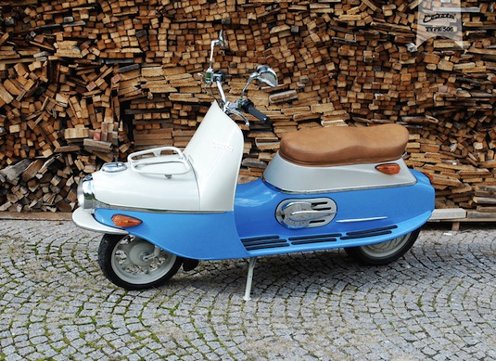

Slide 13
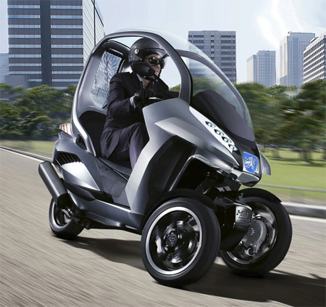
Hybridní skútry
Piaggio, Peugeot Hymotion 3 (obrázek)
elektromotor a spalovací motor (125 cm³)
napájení akumulátoru: ze sítě, rekuperací, spalovacím motorem
nižší spotřeba (do 2l/100 km) a emise,
vyšší hmotnost,
horší akcelerace
se samostatným
spalovacím motorem
– max. 30 km/h

Slide 14
Tříkolové a čtyřkolové skútry
vyšší stabilita, nezávislá výkyvná ramena
parkování: aretace přední nápravy (není tedy stojánek) tlačítkem, ruční brzda
náklon kol 40 až 45 stupňů
nožní brzda → ŘP B
cena trojkolových od 150 000 Kč, čtyřkolové od 250 000 Kč
horší obratnost, ale lepší překonávání překážek
největší výrobci: Quadro, Piaggio a Yamaha

Slide 15


